Slide 1
Лимфома правого предсердия в сочетании с раком почки. Клинический случай.
Российский кардиологический журнал
Март 2025
Ссылка для цитирования: Мелехов А. В., Мануйлова О. О., Никитин И. Г., Петренко Н. В., Саликов А. В., Селиванов А. И., Тевосян А. Г., Уфимцева И. Ю. Лимфома правого предсердия в сочетании с раком почки. Клинический случай. Российский кардиологический журнал. 2025;30(5S):6115. doi: 10.15829/1560-4071-2025-6115. EDN WPJAMQ

Slide 2
ВВЕДЕНИЕ
Первичные лимфомы сердца составляют менее 1% от всех опухолей сердца и 0,5% от экстранодальных лимфом, они встречаются несколько чаще у пациентов с иммунодефицитом и перенесших трансплантацию органов. В 92,7% случаев первичные лимфомы В- или пре-В-клеточные. Вторичное поражение сердца при лимфомах встречается чаще – до 20–25% опухолей сердца [1-4].
Наиболее часто лимфомы поражают правое предсердие, в 75% случаев болезнью поражаются и другие камеры сердца [5,6]. Помимо миокарда лимфомы могут поражать перикард, что проявляется нарушениями проводимости, тахиаритмиями, сердечной недостаточностью, выпотом в перикард и тампонадой сердца [7,8].
Затрудняют диагностику поздняя манифестация заболевания, неспецифичность симптоматики, нередко не кардиальной. Необходимость морфологической верификации диагноза обуславливает необходимость проведения помимо неинвазивных визуализирующих методов обследования (эхокардиография (ЭХО-КГ), компьютерная томография (КТ), магнитно-резонансная томография или позитронно-эмиссионная томография) эндомиокардиальной или открытой биопсии [4,9].
Основным методом лечения первичной лимфомы сердца является химиотерапия, включающая циклофосфамид, доксорубицин, винкристин, преднизолон (CHOP), а с 2010 г – ритуксимаб, существенно улучшивший выживаемость пациентов. Также применяется иммунотерапия, лучевая терапия и хирургические методы. Общая выживаемость пациентов при адекватном лечении достигает 45,4 (5,6–120,4) месяцев [6]. Поздняя диагностика существенно ухудшает прогноз [10].
Современные химиотерапевтические подходы показывают весьма благоприятные результаты, как с точки зрения уменьшения опухоли, приводящего к улучшению гемодинамики и восстановлению нарушенной атриовентрикулярной проводимости, так и с точки зрения прогноза [11-15], в т.ч. у весьма пожилых и коморбидных пациентов (73 года, наблюдение 10 месяцев [15], 78 лет, наблюдение 3 месяца [16], 81 год, наблюдение 3 месяца [17], 84 года, наблюдение 6 недель [18]).
Описаны случаи успешного хирургического удаления лимфомы сердца перед началом химиотерапии (пациент 52 лет [19], пациент 43 лет с ВИЧ [4]), а также частичного удаления опухоли у 70-летнего пациента, позволившего ему прожить 6 месяцев после операции [20].
Важным аспектом хирургической помощи является борьба с нарушениями ритма и проводимости, нередко развивающимися у пациентов с лимфомами сердца [21-23]. Показания к имплантации ЭКС, тип ЭКС (включая беспроводные стимуляторы), сроки проведения вмешательства являются предметом оживленной дискуссии [24-26].

Slide 3
ПРЕДСТАВЛЕНИЕ СЛУЧАЯ История и результаты осмотра
Пациентка С., 88 лет, 25.05.2024 доставлена в отделение реанимации ГКБ № 12 им.В.М.Буянова с направительным диагнозом “Кома, гипотония”. Со слов родственников, ухудшение состояния в течение двух дней: постепенное снижение уровня сознания, не откликалась на имя, не реагировала на раздражители. Вызванной бригадой скорой медицинской помощи зафиксировано артериальное давление (АД) 70/35 мм рт.ст., установлен центральный венозный катетер (ЦВК), начата вазопрессорная поддержка, искусственная вентиляция легких (ИВЛ) через ларингеальную маску.
Состояние при поступлении крайне тяжелое (оценка по шкале SOFA 4), медикаментозная седация пропофолом (глубина седации по шкале RASS (-5) баллов). Кожа бледная, тургор снижен. Отеков нет. Множественные синяки на обеих руках, ногах и передней брюшной стенке. ИВЛ в режиме BIPAP (верхнее давление 24 мБар, нижнее давление (PEEP) 7 мБар, уровень давления поддержки (PS, ASB) 14 мБар, частота принудительных вдохов 16 в минуту, минутный объем дыхания 11 л/мин), FIO2 70%. SpO2 95%. Аускультативно дыхание жесткое, ослаблено в нижних отделах, там же выслушиваются влажные хрипы. При санации трахеобронхиального дерева слизисто-гнойная мокрота. Гемодинамика поддерживается внутривенной инфузией норэпинефрина 0,9 мкг/кг/мин. АД 76/30 мм рт.ст., частота сердечных сокращений (ЧСС) 100 в минуту, дефицита пульса нет. Шумы не выслушиваются. Язык сухой. Живот не увеличен, не вздут, при пальпации мягкий, безболезненный. Аускультативно перистальтика вялая. Мочеиспускание по катетеру, моча темно-коричневая. Область ЦВК без признаков воспаления, катетер проходим.
По сведениям, имеющимся в единой медицинской информационно-аналитической системе, выяснено, что в 2015 г перенесла эндопротезирование правого коленного сустава. Страдает умеренной артериальной гипертензией. В 2021 перенесла инфаркт головного мозга (лакунарный подтип по критериям TOAST). В выписном эпикризе очаговой неврологической симптоматики не описано, по данным КТ и магнитно-резонансной томографии головного мозга острых ишемических изменений, гематом, объемных образований не выявлено. На ЭКГ ритм синусовый, ЧСС 78-88 в минуту, интервал PQ 110-180 мс, неспецифическая элевация STIII,AVF до 0,5 мм. При ЭХО-КГ дилатация правого предсердия (ПП, площадь 23 см2 (N>18), объём 74 мл).
С тех пор периодически падала без потери сознания. 01.05.2024 стала отмечать слабость, боль за грудиной, не смогла встать с постели, регистрировался пульс 40 уд/мин. Госпитализирована. На ЭКГ атриовентрикулярная (АВ) блокада 3 степени, полная блокада левой ножки пучка Гиса (БЛНПГ). При ЭХО-КГ клапанной патологии, нарушений локальной или глобальной сократимости левого желудочка (ЛЖ) не выявлено, давление в легочной артерии в норме, дилатации правого желудочка (ПЖ) нет. Размер левого предсердия (ЛП) 42 мм (N≤40мм), объём, 97 мл, индекс объема 57 мл/м2 (N≤34). Объем ПП 56 мл, 33 мл/м2 (N≤27). Тропонин I 0,107-0,103 нг/мл (N 0-0,499), мозговой натрийуретический пептид 317,9 пг/мл (N 0-296).
07.05.2024 имплантирован двухкамерный ЭКС Sorin Esprit DR с активной фиксацией электродов BeFex в верхушке ПЖ и ушке ПП. Режим стимуляции DDD с частотой 60 в минуту. В дальнейшем регистрировалась фибрилляция предсердий, от восстановления синусового ритма решено воздержаться, к терапии добавлен метопролол. На ЭКГ (14.05.2024) ритм ЭКС со стимуляцией предсердий и желудочков. Выписана в удовлетворительном состоянии.
При этом на ЭКГ (рисунок 1) морфология QRS комплексов не соответствует БЛНПГ, характерной для неосложненной стимуляции верхушки ПЖ. Появление блокады правой ножки пучка Гиса (БПНПГ) может указывать на перфорацию межжелудочковой перегородки (МЖП) со смещением электрода в верхушку ЛЖ, однако клинических проявлений этого не было, кроме того, нет соответствующих изменений в стандартных отведениях. Подобную картину могла бы объяснить также диспозиция желудочкового электрода в ЛЖ через дефект МЖП или межпредсердной перегородки, однако судя по данным КТ органов грудной клетки его положение было типичным. Признаков воспалительных изменений в легких не выявлено, двухсторонний гидроторакс, сердце, средостение – без особенностей.

Slide 4
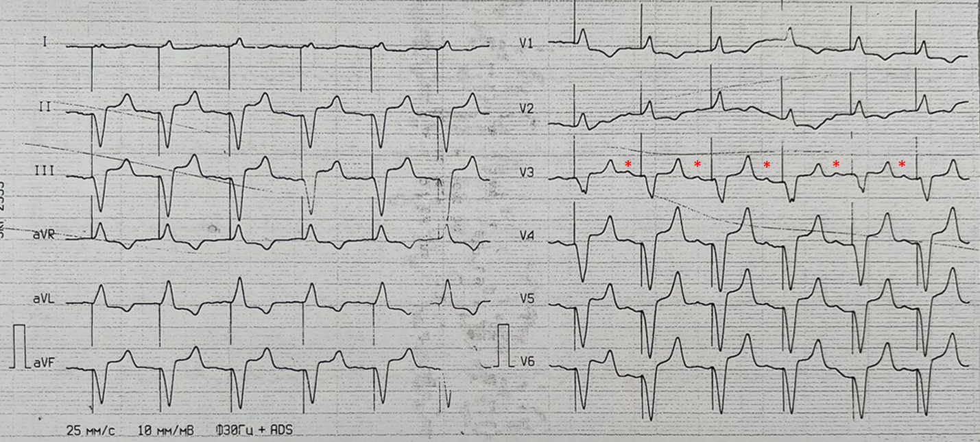
ПРЕДСТАВЛЕНИЕ СЛУЧАЯ Исследования
На ЭКГ ритм ЭКС в режиме VAT (Р-синхронизированная правожелудочковая стимуляция). Зубцы Р (предсердная активность) обозначены звездочками. Картина блокады правой ножки пучка Гиса в грудных отведениях. ЧСС 91.

Slide 5
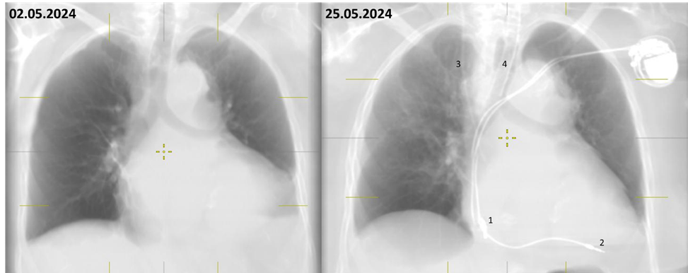
ПРЕДСТАВЛЕНИЕ СЛУЧАЯ Исследования
Наложение нескольких срезов, полученных при КТ органов грудной клетки во фронтальной проекции. Тень двухкамерного ЭКС в левой подключичной области, 1 – электрод в ПП, 2 – электрод в области верхушки ПЖ. 3 – тень центрального венозного катетера, 4 – тень интубационной трубки в просвете трахеи.

Slide 6
ПРЕДСТАВЛЕНИЕ СЛУЧАЯ Исследования
При ультразвуковом исследовании (УЗИ) в условиях затрудненного выраженным пневматозом брюшной полости акустического доступа свободная жидкость в брюшной полости на момент осмотра не визуализируется. Диффузные изменения увеличенной печени, поджелудочной железы. Дилатации чашечно-лоханочной системы почек нет. Признаков тромбоза вен нижних конечностей не выявлено. КТ головного мозга - центральная и корковая атрофия.
При лабораторных исследованиях выявлены гемоконцентрация, тромбопения, лейкоцитоз (гемоглобин 158-164 г/л (N 112-153), эритроциты 4,97-4,89*1012/л (N 3,8-5,15), гематокрит 47,2-48,2 % (N 34,9-45,6), тромбоциты 91-117*109/л (N 150-375), лейкоциты 11,3-12,2*109/л (N 3,4-10,8), гранулоциты 65,2-84,3 % (N 42,2-75,2)), признаки острого миокардиального повреждения и перегрузки левого желудочка (тропонин I 0,215-0,546 мкг/л (N 0,008-0,029), креатинфосфокиназа (КФК) общая 206-209 Ед/л (N 32-294), КФК-МБ 36,2 Ед/л (N 0-25), NT-proBNP 5127 пг/мл (N 12-450)). Повышен уровень С-реактивного белка (СРБ, 86,3-92,3 мг/л (N 0,1-7,0)), выраженное снижение почечной функции (креатинин 503-547 мкмоль/л (N 53-88), мочевина 59-61 ммоль/л (N 2,5-8,3)).
В венозной крови pH 7,23 (N 7,35-7,45), pCO2 35,8 мм рт.ст. (N 41-51), pO2 61,5 мм рт.ст. (N 35-49), лактат 5,5 ммоль/л (N 0,5-1,6), натрий 169 ммоль/л (N 130-155), калий 3,7 ммоль/л (N 3,5-5,3), хлор 134 ммоль/л (N 98-115).
Аланиновая трансфераза 13,6 Ед/л (N 0-32), аспарагиновая трансфераза 46 Ед/л (N 5-34), щелочная фосфатаза 151 Ед/л (N 64-306), билирубин общий 27,4 мкмоль/л (N 1,7-20,5), билирубин прямой 13,7 мкмоль/л (N 0,9-5,0), общий белок 59 г/л (N 65-85), альбумин 29,2 г/л (N 35-55), альфа-амилаза 415-355 Ед/л (N 11-115).
Протромбин 26-33% (N 70-130), активированное частичное тромбопластиновое время 28,1-28,1 с (N 23-36,5), тромбиновое время 19,8-19,3 с (N 15-24), фибриноген 4,4-4,96 г/л (N 2,0-3,93), D-димер 5184-5828 нг/мл (N 0-500).
В анализе мочи белок 0,2-0,7 г/л, лейкоциты 500/мл, эритроциты ++.
Маркеры вирусных гепатитов, ВИЧ, сифилиса отрицательны. Мазок на COVID-19 отрицательный.

Slide 7
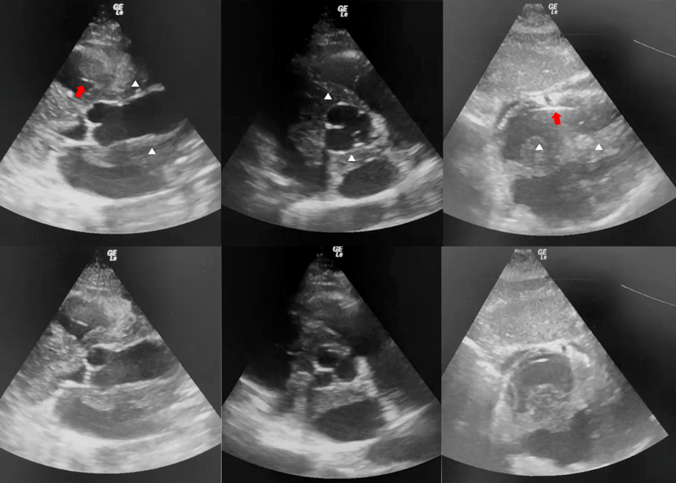
ПРЕДСТАВЛЕНИЕ СЛУЧАЯ Исследования
При ЭХО-КГ в условиях затрудненной визуализации: Аорта уплотнена, корень 3,1 см. Переднезадний размер ЛП 4,1 см (N<3,9 см). Гипертрофия ЛЖ: толщина МЖП 1,5 см (N≤ 0,9 см), конечный диастолический размер ЛЖ 3,9 см (N≤5,2 см), толщина задней стенки ЛЖ 1,4 см (N≤0,9 см). Конечный диастолический объем ЛЖ 41 мл (N 46-138 мл), конечный систолический объем ЛЖ 20 мл, ударный объем 21 мл, фракция выброса (ФВ) ЛЖ 51%. Нарушений локальной сократимости ЛЖ не выявлено. В правых камерах электроды ЭКС (красная стрелка). Створки аортального клапана (АК) уплотнены, с включениями кальцинатов, амплитуда раскрытия в норме. Недостаточность АК 1 ст. Створки митрального, трикуспидального клапанов уплотнены, раскрытие створок в диастолу достаточное. Незначительный перикардиальный выпот: сепарация листков перикарда за правыми камерами до 1,0 см.
Кроме того, циркулярно вдоль корня и восходящей аорты визуализируются дополнительные гиперэхогенные полости, с гетерогенным содержимым, формирующие диаметр аорты 6,0 см (обозначены белыми белыми треугольниками). В области коаптации створок АК визуализируется дополнительное линейное образование, длиной около 7 мм.
Изображение по длинной оси, парастернальная позиция
Изображение по короткой оси
Субкостальная позиция

Slide 8
ПРЕДСТАВЛЕНИЕ СЛУЧАЯ Исследования
При ультразвуковом исследовании (УЗИ) в условиях затрудненного выраженным пневматозом брюшной полости акустического доступа свободная жидкость в брюшной полости на момент осмотра не визуализируется. Диффузные изменения увеличенной печени, поджелудочной железы. Дилатации чашечно-лоханочной системы почек нет. Признаков тромбоза вен нижних конечностей не выявлено. КТ головного мозга - центральная и корковая атрофия.
При лабораторных исследованиях выявлены гемоконцентрация, тромбопения, лейкоцитоз (гемоглобин 158-164 г/л (N 112-153), эритроциты 4,97-4,89*1012/л (N 3,8-5,15), гематокрит 47,2-48,2 % (N 34,9-45,6), тромбоциты 91-117*109/л (N 150-375), лейкоциты 11,3-12,2*109/л (N 3,4-10,8), гранулоциты 65,2-84,3 % (N 42,2-75,2)), признаки острого миокардиального повреждения и перегрузки левого желудочка (тропонин I 0,215-0,546 мкг/л (N 0,008-0,029), креатинфосфокиназа (КФК) общая 206-209 Ед/л (N 32-294), КФК-МБ 36,2 Ед/л (N 0-25), NT-proBNP 5127 пг/мл (N 12-450)). Повышен уровень С-реактивного белка (СРБ, 86,3-92,3 мг/л (N 0,1-7,0)), выраженное снижение почечной функции (креатинин 503-547 мкмоль/л (N 53-88), мочевина 59-61 ммоль/л (N 2,5-8,3)).
В венозной крови pH 7,23 (N 7,35-7,45), pCO2 35,8 мм рт.ст. (N 41-51), pO2 61,5 мм рт.ст. (N 35-49), лактат 5,5 ммоль/л (N 0,5-1,6), натрий 169 ммоль/л (N 130-155), калий 3,7 ммоль/л (N 3,5-5,3), хлор 134 ммоль/л (N 98-115).
Аланиновая трансфераза 13,6 Ед/л (N 0-32), аспарагиновая трансфераза 46 Ед/л (N 5-34), щелочная фосфатаза 151 Ед/л (N 64-306), билирубин общий 27,4 мкмоль/л (N 1,7-20,5), билирубин прямой 13,7 мкмоль/л (N 0,9-5,0), общий белок 59 г/л (N 65-85), альбумин 29,2 г/л (N 35-55), альфа-амилаза 415-355 Ед/л (N 11-115).
Протромбин 26-33% (N 70-130), активированное частичное тромбопластиновое время 28,1-28,1 с (N 23-36,5), тромбиновое время 19,8-19,3 с (N 15-24), фибриноген 4,4-4,96 г/л (N 2,0-3,93), D-димер 5184-5828 нг/мл (N 0-500).
В анализе мочи белок 0,2-0,7 г/л, лейкоциты 500/мл, эритроциты ++.
Маркеры вирусных гепатитов, ВИЧ, сифилиса отрицательны. Мазок на COVID-19 отрицательный.

Slide 9
ПРЕДСТАВЛЕНИЕ СЛУЧАЯ
Выявленные находки трактовались как абсцесс корня аорты на фоне инфекционного эндокардита аортального клапана, либо ложная тромбированная аневризма аорты (микотическая?). Для уточнения диагноза рекомендовано проведение КТ аортографии, чреспищеводного ЭХО-КГ. Однако, нарастание почечной дисфункции требовало проведения заместительной почечной терапии (продленная гемодиафильтрация), что делало невозможным проведение этих исследований. При УЗИ брюшного отдела аорты без патологии, взяты посевы крови.
Учитывая заподозренный инфекционный эндокардит, лейкоцитоз, повышение СРБ, начата терапия цефтриаксоном и ванкомицином. Также получала метопролол, фуросемид, омепразол. Продолжалась ИВЛ, вазопрессорная поддержка высокими дозами норэпинефрина. Однако, несмотря на проводимое лечение, через 35 часов после поступления пациентка скончалась на фоне нарастания явлений полиорганной недостаточности, шока, грубых водно-электролитных и метаболических нарушений.
Клинический диагноз сформулирован следующим образом: Инфекционный эндокардит аортального клапана. Синдром полиорганной недостаточности (сепсис, острое почечное повреждение, дыхательная недостаточность III степени, хроническая сердечная недостаточность с сохранной ФВ ЛЖ, водно-электролитные нарушения (гипернатриемия, гиперхлоремия)).

Slide 10
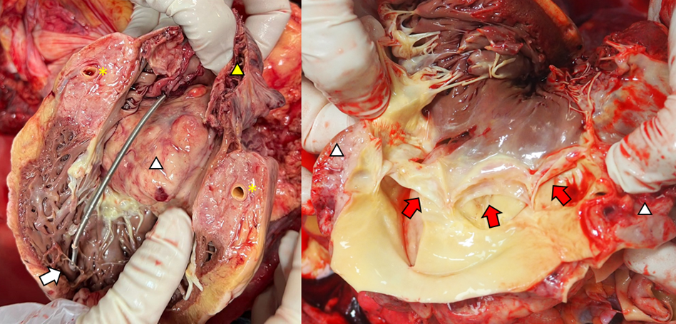
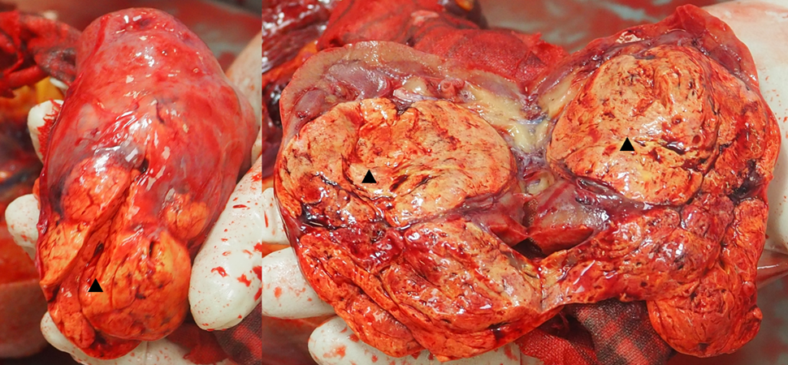
ПРЕДСТАВЛЕНИЕ СЛУЧАЯ Исследования
При аутопсии обнаружено, что выявленные при ЭХО-КГ находки были обусловлены первичным злокачественным новообразованием ПП. На рисунке белым треугольником обозначен опухолевый узел неправильной формы, дольчатого строения, плотноватой консистенции, на разрезах бледно-розового цвета, размерами 8/6/6 см, заполняющий почти всю полость ПП. Опухолевая ткань распространяется в межпредсердную перегородку, прорастает в эпикард, «муфтообразно» обрастает коронарные артерии (желтой звездочкой обозначен поперечный срез правой коронарной артерии) и стенку аорты (правое изображение). Клапаны без патологии, створки аортального клапана (красные стрелки) и стенка аорты интактны. Электроды ЭКС установлены в верхушке ПЖ (белая стрелка) и ПП. Желтым треугольником обозначено ушко ПП. Имелись также патологоанатомические признаки застойной сердечной недостаточности.
Второй важной находкой стало злокачественное новообразование левой почки (опухолевый узел размерами 8/6 см желтовато-серого цвета с дряблыми участками темно-красного цвета без прорастания капсулы почки, с прорастанием в стенку чашечно-лоханочной системы, обозначен черным треугольником), рT2N0M0, стадия II.

Slide 11
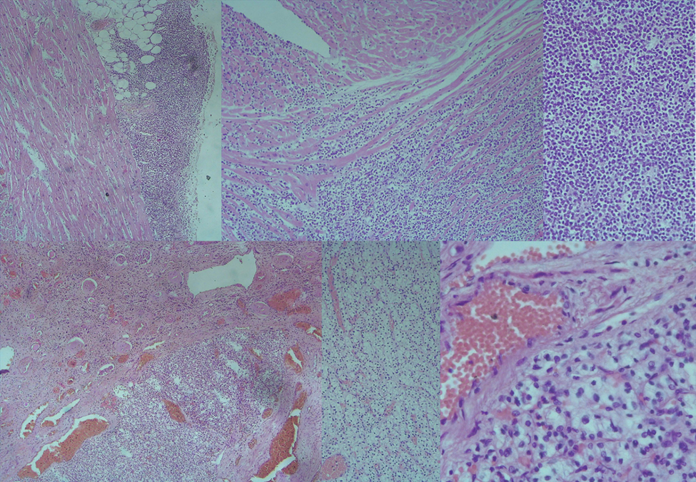
ПРЕДСТАВЛЕНИЕ СЛУЧАЯ Исследования
Гистологическое строение обеих опухолей (В-клеточная лимфома и светлоклеточный почечноклеточный рак, G2). Окраска гематоксилин/эозин, увеличение х50, х100, х200.
В эпикарде рост опухолевой ткани, имеющей строение лимфомы.
Светлоклеточный почечноклеточный рак (G2)

Slide 12
ДИСКУССИЯ
Причиной смерти пациентки стал первично-множественный синхронный рак, представленный редким сочетанием лимфомы сердца и рака почки. По-видимому, прорастание опухоли в зоне АВ узла, в начале мая 2024 г манифестировало нарушениями АВ проводимости, потребовавшими установки ЭКС. Выявленная тогда при ЭХО-КГ дилатация ПП в отсутствие клапанной патологии, нарушений функции ЛЖ, дилатации ПЖ, повышения давления в легочной артерии, нуждалась в интерпретации, однако даже при повторном прицельном рассмотрении данных КТ органов грудной клетки (без внутривенного контрастирования), выполненной перед установкой ЭКС, каких-либо признаков опухолевого поражения выявить не удалось. Безусловно, наличие симультанной опухоли даже при своевременной диагностике лимфомы сердца вряд ли оставляло возможности для проведения химиотерапии и улучшения прогноза у нашей пациентки.
Выявленные при ЭХО-КГ парааортальные изменения, описанные как гиперэхогенные полости с гетерогенным содержимым, трактовавшиеся как абсцесс корня аорты или аневризма аорты, оказались проявлениями опухоли. Линейное образование в области кооптации створок АК было интерпретировано как разрастания эндотелия (нити, наложения Ламбла, «клапанные нити», valvular strands) [27,28]. Однако при вскрытии дополнительных образований на аортальном клапане обнаружено не было.
Опухоль почки также не визуализировалась при УЗИ, проведенном перед установкой ЭКС, однако зафиксированные в тот момент повышение гемоглобина (123-153 г/л (N 120-140) при нормальном гематокрите и количестве эритроцитов), тромбопению (105-131*109/л (N 180-320)) ретроспективно можно трактовать как проявления паранеопластического синдрома. В анализе мочи определялись лейкоциты (75/мкл), эритроциты (300/мкл), что, вероятно, связывали с катетеризацией мочевого пузыря. Почечная функция за время госпитализации несколько улучшилась (скорость клубочковой фильтрации по CKD-EPI 26,8-51 мл/мин/1,73 м2).
Интересным аспектом представленного случая являются особенности ЭКГ-картины. Схожее извращение морфологии стимулированных QRS комплексов описано у 91-летней пациентки с дилатацией ПЖ [29]. Предполагается, что причиной возникновения БПНПГ при правожелудочковой стимуляции в отсутствие диспозиции электрода и перфорации стенки сердца может быть более ранняя активация ЛЖ при наличии аномальных путей проведения. Также высказываются версии о возможности ретроградного проведения пейсмейкерного стимула по правой ножке пучка Гиса к атриовентрикулярному соединению и антеградно по левой ножке пучка Гиса. Кроме того, часть МЖП, анатомически являющаяся стенкой ПЖ, функционально и электрически может вести себя как стенка ЛЖ [30, 31]. Тяжелое поражение ПЖ и проводящей системы может привести к запаздываю активации ПЖ с более ранним возбуждением ЛЖ [32,33]. В нашем случае причиной изменений привычной ЭКГ картины стало замещение структур ПП опухолевой тканью с ее прорастанием в МЖП и ПЖ, повреждением проводящих путей и развитием полной атриовентрикулярной блокады.

Slide 13
КЛЮЧЕВЫЕ МОМЕНТЫ
Первичные лимфомы сердца - редкая патология с неспецифическими проявлениями, включающими сердечную недостаточность, нарушения ритма сердца и проводимости.
Интересны особенности электрокардиографической картины (признаки блокады правой, а не левой ножки пучка Гиса при правожелудочковой стимуляции). Описаны также сложности интерпретации эхокардиографических проявлений болезни.
Второй находкой при аутопсии стал светлоклеточный почечноклеточный рак, также не выявлявшийся ранее при инструментальном обследовании.
Представлен случай 85-летней пациентки с В-клеточной лимфомой правого предсердия (ПП), не диагностированной ранее при обследовании перед установкой электрокардиостимулятора по поводу атриовентрикулярной блокады 3 степени.

Slide 14
ЛИТЕРАТУРА
Gordon MJ, Danilova O, Spurgeon S, Danilov AV. Cardiac non-Hodgkin's lymphoma: clinical characteristics and trends in survival. Eur J Haematol. 2016 Nov;97(5):445-452. doi: 10.1111/ejh.12751.
Jeudy J, Burke AP, Frazier AA. Cardiac Lymphoma. Radiol Clin North Am. 2016 Jul;54(4):689-710. doi: 10.1016/j.rcl.2016.03.006.
Voigt P, Wienbeck S, Weber MA, Oyama-Manabe N, Beimler M, Schob S, Kahn T, Meyer HJ, Randaxhe JF, Surov A. Cardiac Hematological Malignancies: Typical Growth Patterns, Imaging Features, and Clinical Outcome. Angiology. 2018 Feb;69(2):170-176. doi: 10.1177/0003319717713581.
Sultan I, Aranda-Michel E, Habertheuer A, Kilic A, Arnaoutakis G, Bianco V, Okusanya O. Long-Term Outcomes of Primary Cardiac Lymphoma. Circulation. 2020 Dec;142(22):2194-2195. doi: 10.1161/CIRCULATIONAHA.120.047215.
Доронин В.А., Морозова Н.В., Градобоев М.И., Корозеев Г.Л., Родионова Л.В., Муха С.Ф., Астраханцев А.Ф., Ковригина А.М. Первичная диффузная В-крупноклеточная лимфома сердца. Клиническое наблюдение и обзор литературы. Клиническая онкогематология. 2009;(4):358–61. Doronin VA, Morozova NV, Gradoboev MI, Korozeev GL, Rodionova LV, Muha SF, Astrahanzev AF, Kovrigina AM. Primary cardiac diffuse large cell B-cell lymphoma: Case report and review of literature. Clinical oncohematology. 2009;(4):358–61. (In Russ.)
Мартаков М.А., Селиваненко В.Т., Вишнякова М.В., Вишнякова (мл.) М.В., Пронина В.П. Удаление В-клеточной лимфомы правых камер сердца и протезирование трикуспидального клапана у ВИЧ-инфицированного пациента. Альманах клинической медицины. 2015. №38. C.133-135. Martakov M.A., Selivanenko V.T., Vishnyakova M.V., Vishnyakova Jr. M.V., Pronina V.P. Removal of right heart chamber B-cell lymphoma and tricuspidal valve prosthetics in a HIV-infected patient. Almanac of Clinical Medicine. 2015. N. 38. P. 133-135. (In Russ.). doi: 10.18786/2072-0505-2015-38-133-135.
Miguel CE, Bestetti RB. Primary cardiac lymphoma. Int J Cardiol. 2011 Jun 16;149(3):358-63. doi: 10.1016/j.ijcard.2010.02.016.
Chinen K, Izumo T. Cardiac involvement by malignant lymphoma: a clinicopathologic study of 25 autopsy cases based on the WHO classification. Ann Hematol. 2005 Aug;84(8):498-505. doi: 10.1007/s00277-005-1009-5.
Гадаев И.Ю., Ершов В.И., Бочкарникова О.В., Соколова И.Я., Буданова Д.А., Котова Е.С., Лишута А.С. Поражение сердца при лимфомах. Обзор литературы и описание случая клинического течения В-крупноклеточной лимфомы. Рациональная фармакотерапия в кардиологии. 2015:11(6):610-617. Gadaev IY, Ershov VI, Bochkarnikova OV, Sokolova IY., Budanova DA, Kotova ES, Lishuta AS. Cardiac involvement in lymphomas. Review of literature and case report of the clinical course of B-large-cell lymphoma. Ration Pharmacother Cardiol. 2015:11(6):610-617. (In Russ.)
Kaiafa G, Bobos M, Savopoulos C, Koutsokostas T, Kouskouras K, Kalogera-Fountzila A, Zaraboukas T, Kostopoulos I, Perifanis V, Fotiadis S, Hadjimiltiades S. Heart and lymphoma: An unusual case of secondary cardiac lymphoma manifested through presyncope and syncope episodes and atrial flutter. Hellenic J Cardiol. 2018 May-Jun;59(3):182-185. doi: 10.1016/j.hjc.2017.09.006.
Mao J, Xu Y, Zhu M, Wang L, Hou Y. Case report: Complete atrio-ventricular block successfully reversed in newly diagnosed primary cardiac B-cell lymphoma. Front Med (Lausanne). 2023 Mar 15;10:1119286. doi: 10.3389/fmed.2023.1119286.
Hu B, Zhao J, Liang X, Ren C, Li N, Liang C. A case of complete atrioventricular block associated with primary cardiac lymphoma reversed without cardiac pacemaker implantation. J Int Med Res. 2022 Apr;50(4):3000605221089780. doi: 10.1177/03000605221089780.
Bohbot Y, Garot J, Danjon I, Thébert D, Nahory L, Gros P, Salerno F, Garot P. Case report: Diagnosis, management and evolution of a bulky and invasive cardiac mass complicated by complete atrioventricular block. Front Cardiovasc Med. 2023 Mar 14;10:1135233. doi: 10.3389/fcvm.2023.1135233.
Ito K, Nishimura Y, Tanaka H, Tejima T. Epicardial pacemaker implantation for sick sinus syndrome in a patient with supra vena cava obstructed by a primary cardiac lymphoma. J Cardiol Cases. 2020 Apr 18;21(6):234-237. doi: 10.1016/j.jccase.2020.03.007.
Al Mawed M, Brockmeier J, Haertel D, Ellermeier M, Hartmann F, Gielen S. From inoperable to back to life: a case report of successfully treated obstructive right ventricular primary cardiac lymphoma. Eur Heart J Case Rep. 2022 Feb 3;6(2):ytac051. doi: 10.1093/ehjcr/ytac051.
Ellen S, Emma H. Primary cardiac lymphoma: a case report. Eur Heart J Case Rep. 2023 Apr 6;7(4):ytad175. doi: 10.1093/ehjcr/ytad175.
Sano M, Okada T, Yamashita D, Koyama T, Furukawa Y. Left-sided primary cardiac lymphoma diagnosed by needle biopsy with total endoscopic anterolateral mini-thoracotomy: a case report. Eur Heart J Case Rep. 2023 Nov 27;7(12):ytad600. doi: 10.1093/ehjcr/ytad600.
Nasir A, Patel YB. Diffuse Large B-cell Lymphoma Presenting as a Cardiac Mass. Cureus. 2024 May 6;16(5):e59755. doi: 10.7759/cureus.59755.
Wang Z, Meng G. Case report: Surgical resection of a primary cardiac diffuse large B-cell lymphoma and reconstruction of involved right heart structures. Int J Surg Case Rep. 2023 Oct;111:108702. doi: 10.1016/j.ijscr.2023.108702.
Кондратьев Д.А., Исаев М.Н., Тунгусов Д.С., Мартьянова Ю.Б., Рожкова С.В., Онищенко М.С., Рубан Д.В., Тарасов Д.Г. Хирургическое лечение первичной лимфомы сердца. Кардиология и сердечно-сосудистая хирургия. 2015;8(4):86‑88. Kondratiev DA, Isaev MN, Tungusov DS, Mart’yanova YuB, Rozhkova SV, Onishchenko MS, Ruban DV, Tarasov DG. Surgical treatment of primary cardiac lymphoma. Russian Journal of Cardiology and Cardiovascular Surgery. 2015;8(4):86‑88. (In Russ.) https://doi.org/10.17116/kardio20158486-88/
Al-Darzi WK, Hana A, Lahiri MK, Dagher C, Greenberg JC, Alaswad K, Rabbani BT, McCord JK, Reddy M. Diffuse B Cell Lymphoma Leading to Complete Heart Block: Is This Transient or Permanent? Am J Case Rep. 2020 Oct 23;21:e925760. doi: 10.12659/AJCR.925760.
Tai CJ, Wang WS, Chung MT, Liu JH, Chiang CY, Yen CC, Fan FS, Chiou TJ, Chen PM. Complete atrio-ventricular block as a major clinical presentation of the primary cardiac lymphoma: a case report. Jpn J Clin Oncol. 2001 May;31(5):217-20. doi: 10.1093/jjco/hye046.
Shigeno R, Okada T, Koyama T, Furukawa Y. Surgical resection and epicardial lead implantation for primary cardiac lymphoma with a complete atrioventricular block: a case report. Eur Heart J Case Rep. 2023 Jan 19;7(2):ytad035. doi: 10.1093/ehjcr/ytad035.
Jayaprakash S. Clinical presentations, diagnosis, and management of arrhythmias associated with cardiac tumors. J Arrhythm. 2018 Mar 7;34(4):384-393. doi: 10.1002/joa3.12030.
Clifford SM, Guerra SM, Mangion JR. Massive metastatic intracardiac lymphoma presenting with complete heart block with resolution following chemotherapy. Echocardiography. 2003 Feb;20(2):201-2. doi: 10.1046/j.1540-8175.2003.03001.x.
Giudici MC, Sadler RL, Robken JA, Ahearn MA, Sekharan R, Kovach G. Complete atrioventricular block due to large cell lymphoma: resolution with chemotherapy. Clin Cardiol. 1996 Mar;19(3):262-4. doi: 10.1002/clc.4960190326..
Aggarwal A, Leavitt BJ. Images in clinical medicine. Giant Lambl's excrescences. N Engl J Med. 2003 Dec 18;349(25):e24. doi: 10.1056/ENEJMicm010900.
Домницкая Т.М., Сахно Ю.Ф., Седов В.П., Савина Н.М. Эхокардиографическая диагностика опухолей сердца. Кардиология. 2021;61(7):85-92. Domnitskaya T.M., Sakhno Yu.F., Sedov V.P., Savina N.M. Echocardiographic Diagnostics of Heart Tumors. Kardiologiia. 2021;61(7):85-92. (In Russ.) https://doi.org/10.18087/cardio.2021.7.n1182
Issa ZF. Mechanism of Right Bundle Branch Block Pattern During Uncomplicated Right Ventricular Pacing. The Journal of Innovations in Cardiac Rhythm Management, 5 (2014), 1721–1724. 10.19102/icrm.2014.050805.
Lister JW, Klotz DH, Jomain SL, Stuckey JH, Hoffman BF. Effect of pacemaker site on cardiac output and ventricular activation in dogs with complete heart block. Am J Cardiol 1964; 14:494–503. doi: 10.1016/0002-9149(64)90033-5.
Mower MM, Aranaga CE, Tabatznik B. Unusual patterns of conduction produced by pacemaker stimuli. Am Heart J. 1967 Jul;74(1):24-8. doi: 10.1016/0002-8703(67)90036-1.
Barold SS, Narula OS, Javier RP, Linhart JW, Lister JW, Samet P. Significance of right bundle-branch block patterns during pervenous ventricular pacing. Br Heart J. 1969 May;31(3):285-90. doi: 10.1136/hrt.31.3.285.
Yang YN, Yin WH, Young MS. Safe right bundle branch block pattern during permanent right ventricular pacing. J Electrocardiol. 2003 Jan;36(1):67-71. doi: 10.1054/jelc.2003.50002..

Slide 15
Спасибо за внимание!
Российский кардиологический журнал

